Slide 1


Slide 2

روشهای استریلیزاسیون و کنترل عفونت
در مراکز بهداشتی درمانی
تهیه کننده :
حوری بیاتی
مدیر آموزش بهورزی

Slide 3
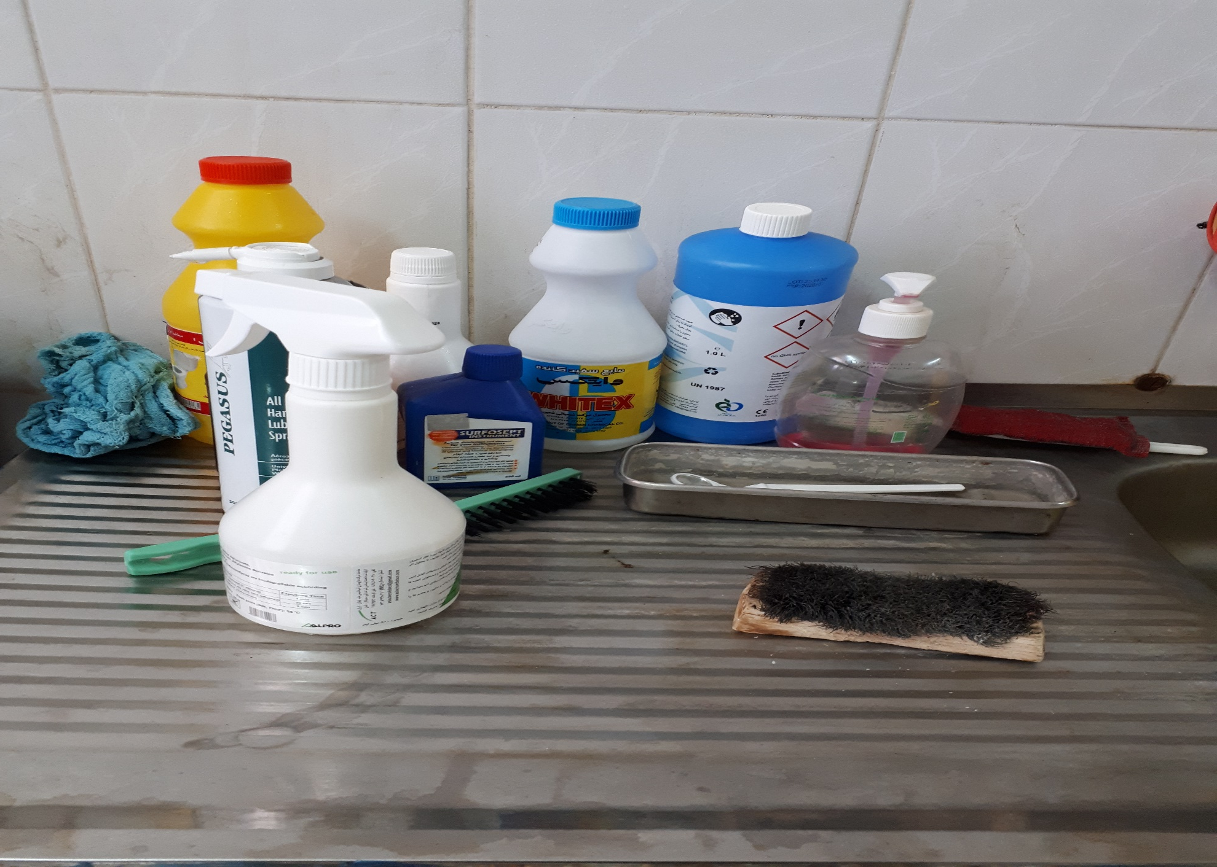

Slide 4
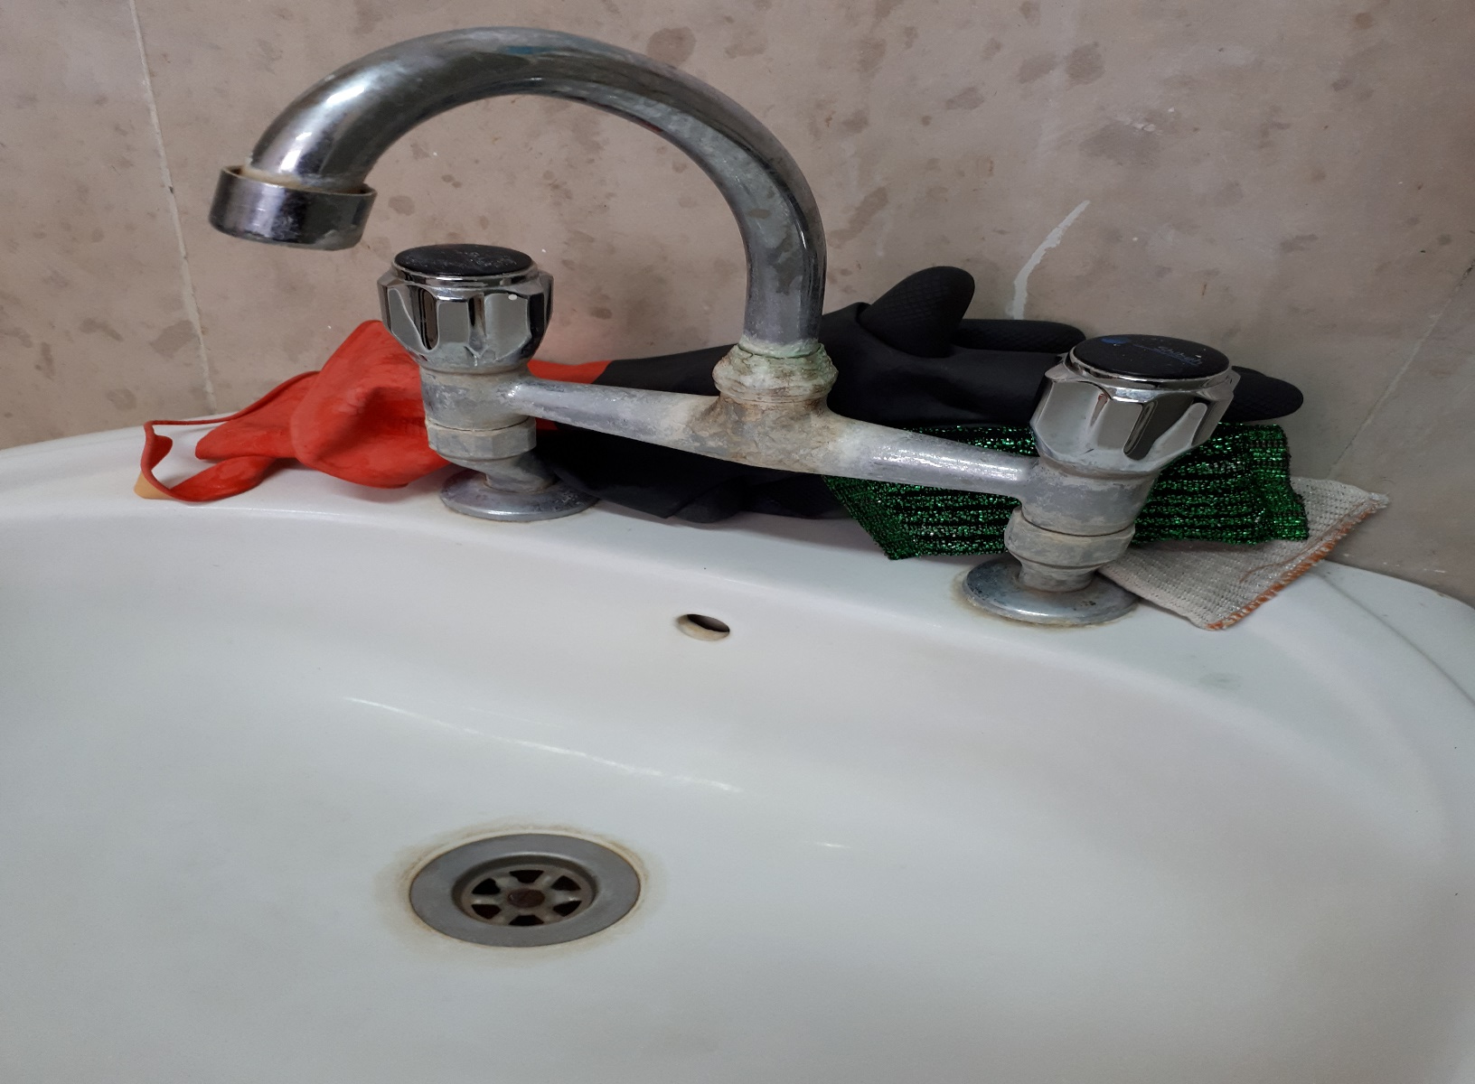

Slide 5
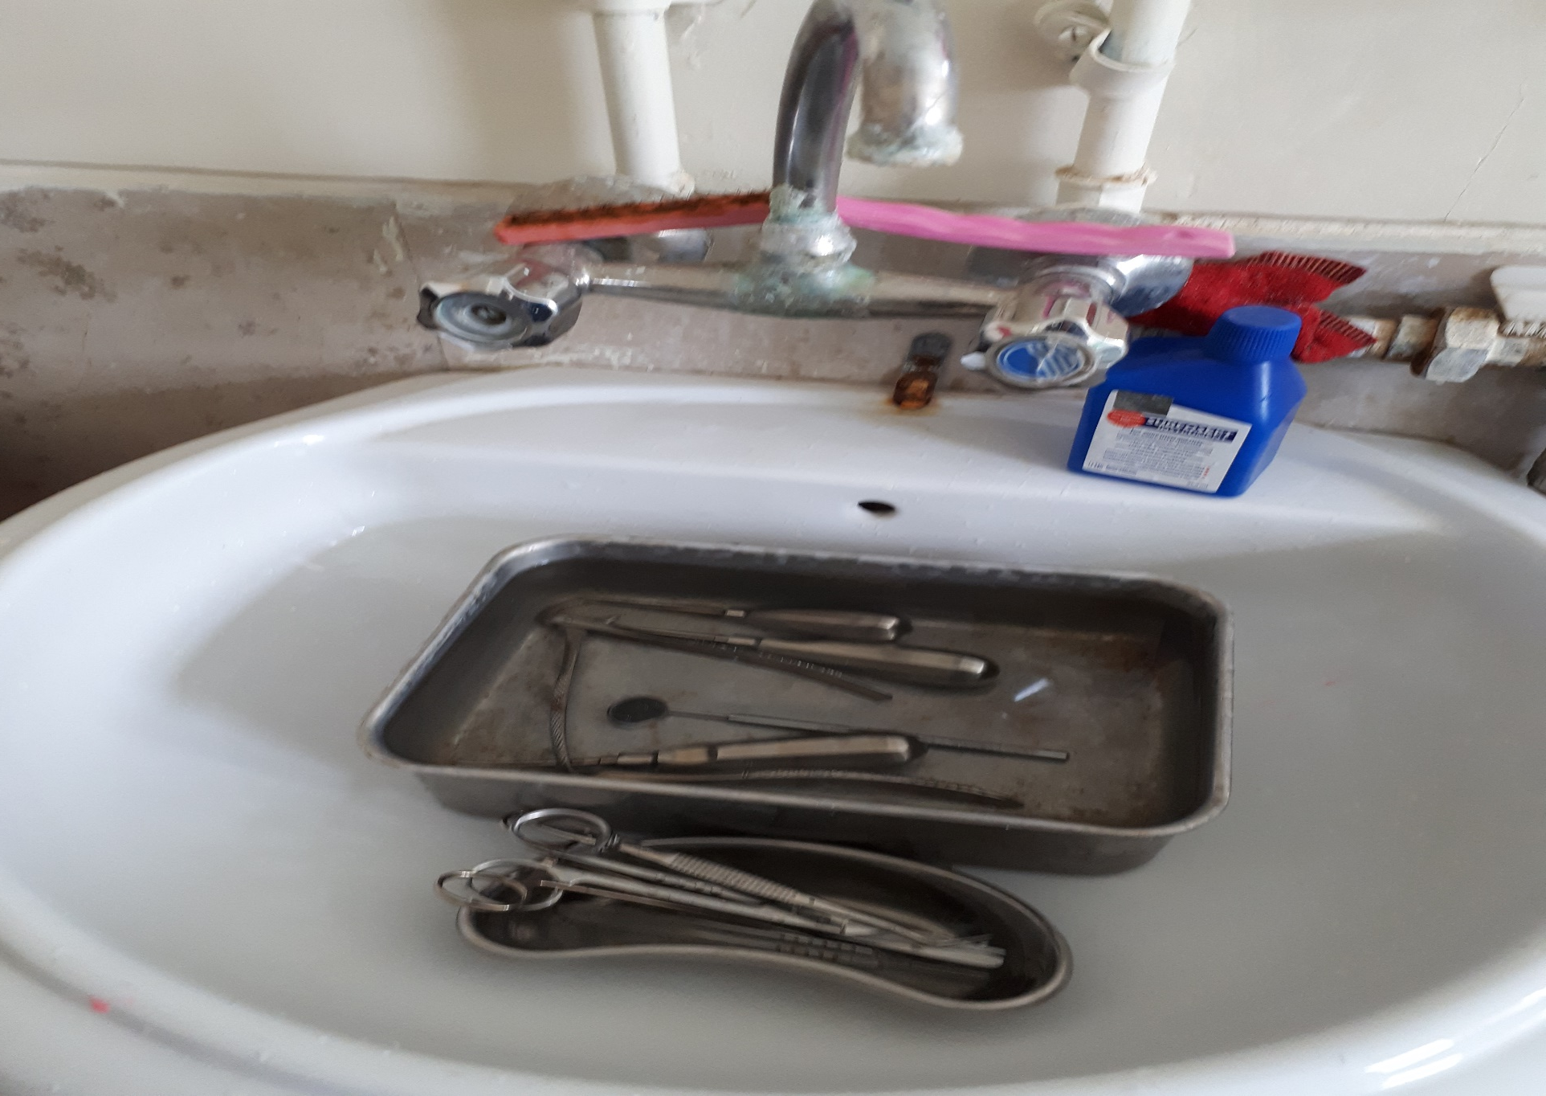

Slide 6
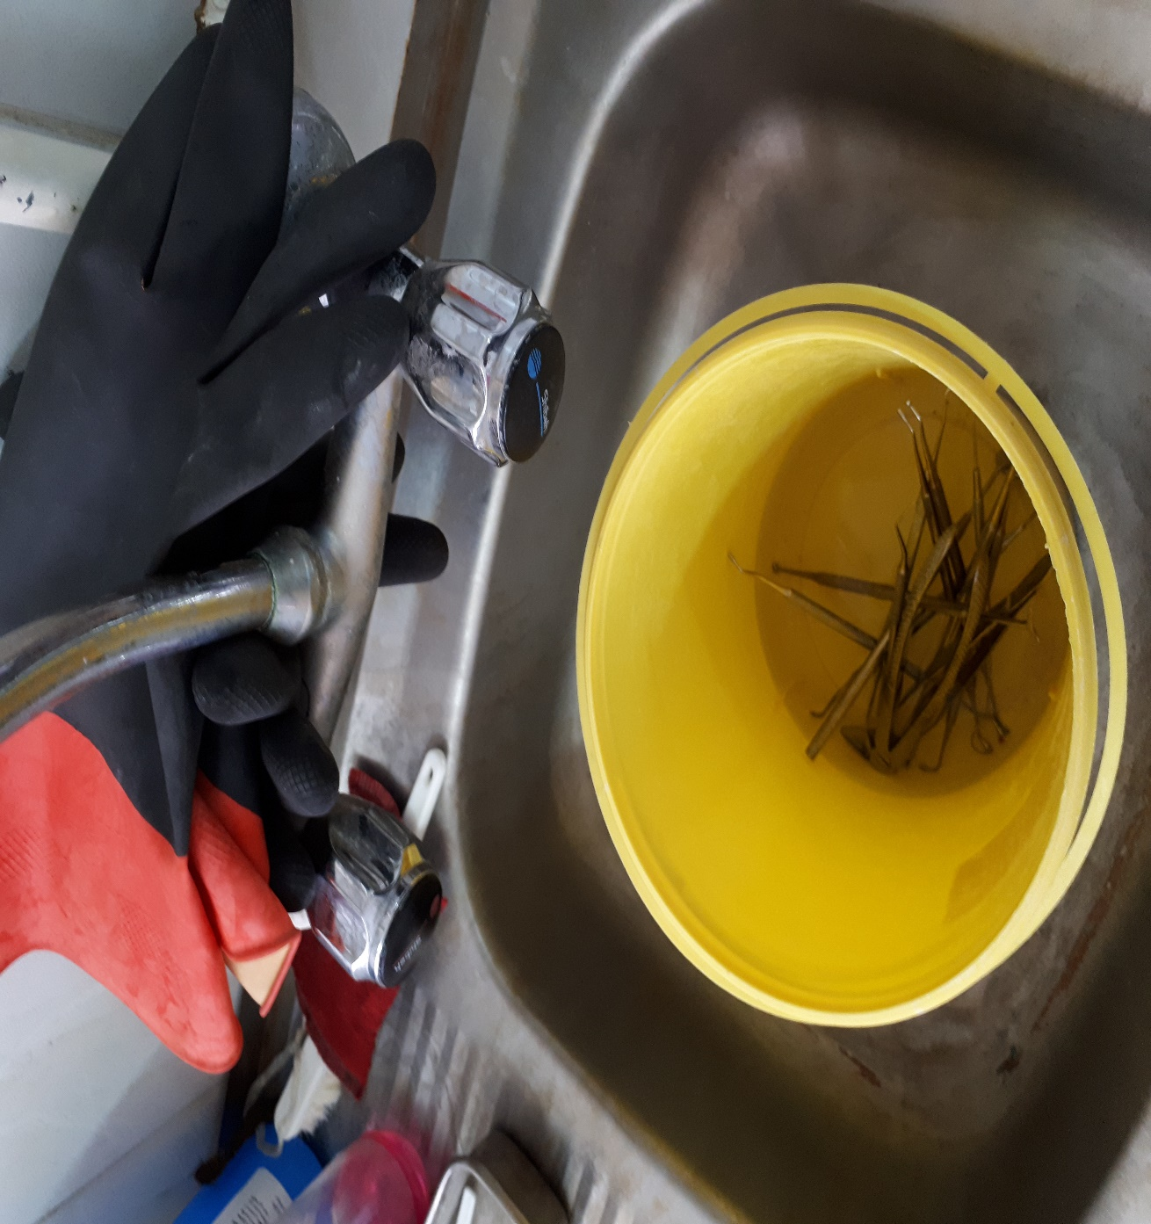

Slide 7
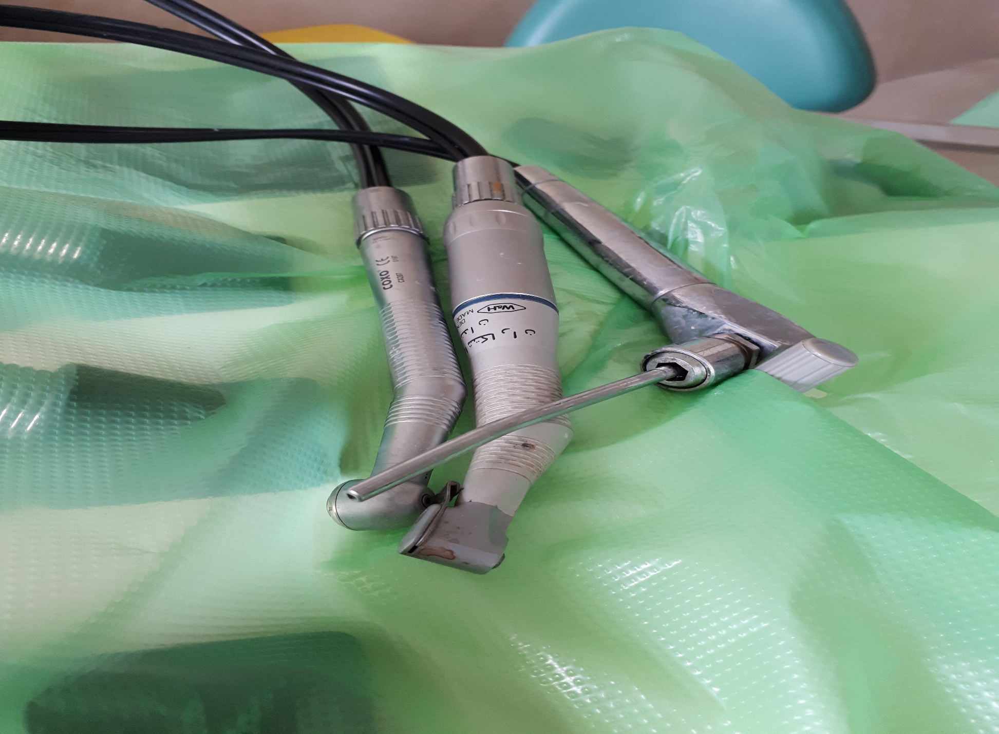

Slide 8
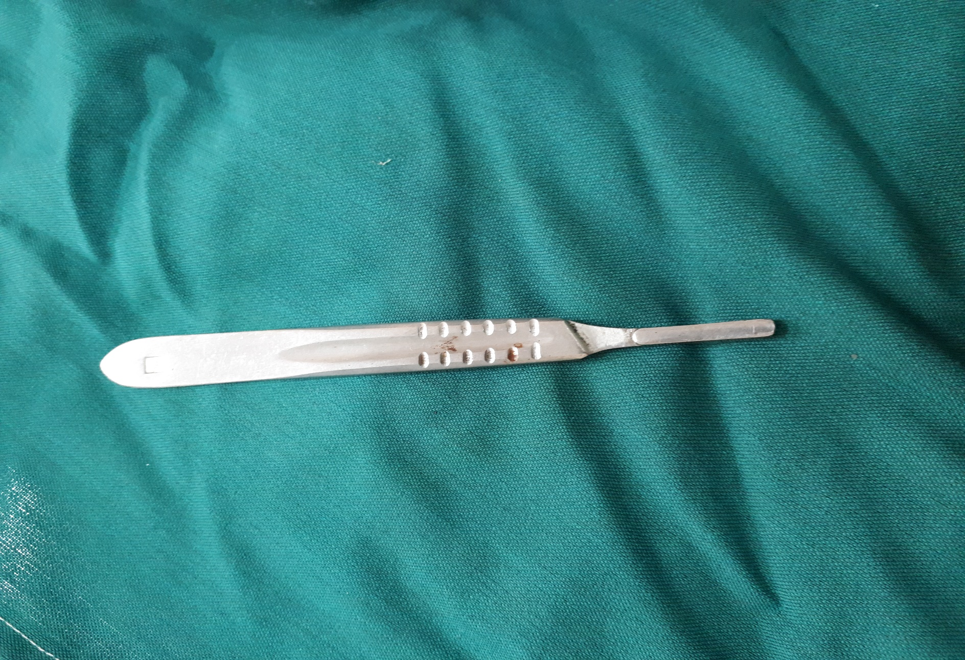

Slide 9
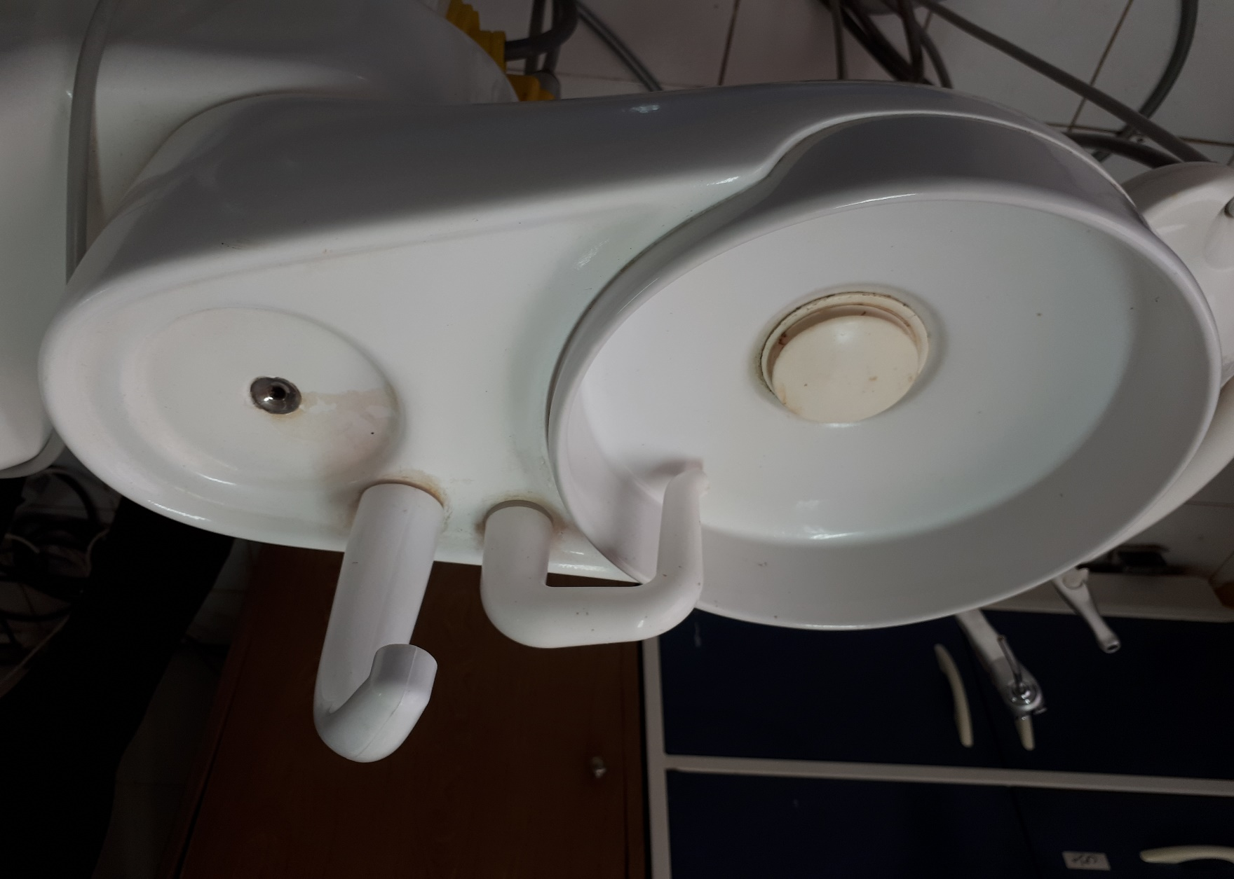

Slide 10
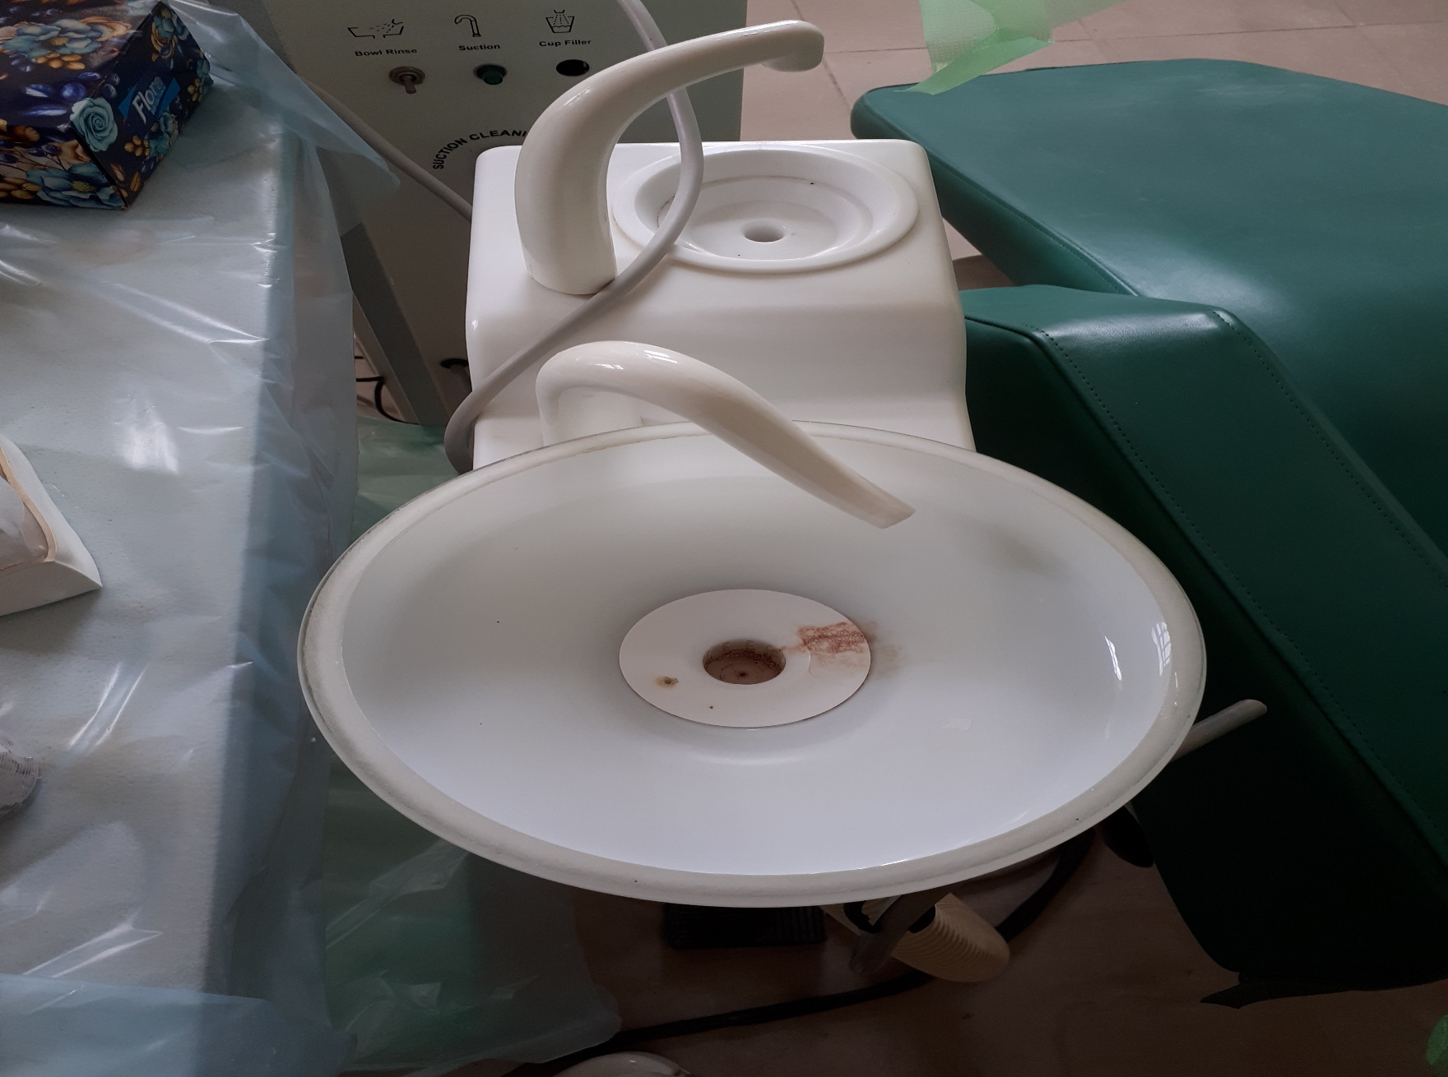

Slide 11
كنترل عفونت
وسائل وتجهيزات پزشكي از جمله وسايلي هستند كه موجب انتقال عفونت به ميزبان مستعد ميشوند كسب اطلاعات در رابطه باكنترل عفونت براي پرسنل تيم بهداشتي ودرمان ضروري مي باشد.
دانش و آگاهي درمورد از بين بردن ميكربها توسط ضدعفوني كننده هاميتواند در ايجاد محيطي امن براي بيمار و پرسنل نقش مهمي را ايفاء كند همچنين آگاهي از ميزان آلودگي وسائل مصرفي وطريقه ضد عفوني كردن آنها ميتواند در كاهش عفونت موثر باشد.

Slide 12
نظافت يا پاکسازی:
اين واژه به معنی حذف تمام آلودگيها مانند مواد آلی و معدنی از اجسام و سطوح می باشد.
ضد عفوني :
فرايندي كه باعث كاهش و از بين بردن تعداد زيادي از ميكرو ارگانيسم ها بر روی بافت زنده مي شود .ضد عفونی معمولابروي اسپور باكتريها تاثير نمي گذارد.

Slide 13
گندزدايی:
فرايندي كه باعث كاهش و از بين بردن تعداد زيادي از ميكروارگانيسم ها بر روی بافت بی جان می شود..
استريليزاسيون:
فرايندي كه باعث از بين بردن و انهدام تمام اشكال حيات مي شود. اين كار بايد به طور مطلق انجام پذيرد و امري نسبي نيست يعني وسيله اي يا كاملا استريل است يا اصلا استريل نيست. بنابراين نمي توان گفت وسيله اي تقريبا استريل است.

Slide 14
چرخه عفونت
يك عفونت حالتي از بيماري است كه به دنبال حضور عوامل بيماريزا درداخل يا روي بدن ايجاد مي شود.
شش جزء چرخه عفونت:
عامل عفونت
مخزن عفونت
راه خروج
راه انتقال
راه ورود
ميزبان مستعد
www.hortilover.net

Slide 15
عوامل عفونت زا
میکروارگانیسم ها : موجودات زنده ای در مقیاسهای بسیار کوچک که با چشم غیر مسلح قابل دیدن نیستند.تعدادي از شايعترين عواملي كه قادر به ايجاد عفونت هستند عبارتند از باكتريها، ويروسها و قارچها.
مهمترين و متداولترين عوامل ايجاد كننده عفونت مشاهده شده در مؤسسات مراقبت بهداشتي باكتريها هستند .
كوچكترين ميكرو ارگانيسمها ويروسها مي باشند كه فقط با ميكروسكوپ الكتروني قابل مشاهده هستند.
قارچها ميكرو ارگانيسم هاي شبه گياهي هستند كه باعث بروزعفونت مي شوند

Slide 16
مخزن عفونت :
جايگاه طبيعي جهت رشد و تكثير ميكرو ارگانيسم ها است.
مخرن مي تواند زنده يا غير زنده باشد . انسان – حيوانات- خاك- آب و..مخازني هستند كه انواع ميكرو ارگانيسم هاي بيماريزا مي توانند در آنجا رشد وتكثير پيدا كنند.

Slide 17
راه خروج
راههاي خروج ميكرو ارگانيسم از مخزن متفاوت است.
در انسان راههاي معمولي خروجي عبارتند از: دستگاه تنفس- گوارش و ادراري-تناسلي- پوست آسيب ديده- خون و بافت

Slide 18
راه انتقال
تماس مستقيم يا غير مستقيم.
راه مستقيم عبارت است از نزديكي بين ميزبان مستعد و يك فرد آلوده يا ناقل مثلا هنگام بوسیدن – دست دادن
راه غير مستقيم يعني آلودگي از طريق وسايل و ابزار انتقال يابد.

Slide 19
ميزبان حساس
براي آنكه ميكرو ارگانيسم ها به حيات خود ادامه دهند بايد منبعي قابل قبول را يافته و به هر عنوان به مقاومت ناشي از دفاع ميزبان غلبه يابند.
ميزبان حساس شاخص مهمي در زنجيره عفونت به شمار مي رود. درصورت مقاوم بودن ميزبان زنجيره عفونت تشكيل نمي شود.
مقاومت ميزبان مي تواند غير اكتسابي باشد مثل پوست مخاط و اسيد معده كه درمقابل ميكروبها مقاومت مي كنند يا اكتسابي باشد مثل بالابردن ايمني افراد بوسيله واكسيناسيون.

Slide 20
كنترل عفونت
ابزار و تجهيزات
فضاي فيزيكي
گردش كار
پرسنل

Slide 21
دو استراتژی برای کنترل کل عفونتها
1- قطع راه سرايت عوامل عفونت زا
شامل پارامترهای مهم زير :
شستشو وبرس زدن وسايل
شستشوی دستها قبل و بعد از تماس با بيماران
استفاده از دستکش ،گان و ماسک در زمان تماس با بيماران
2- کنترل و ريشه کنی مخزن يا منبع عفونت
شامل پارامترهای مهم زير :
شستشوی صحيح وسايل
ضد عفونی کردن
استريل نمودن وسايل

Slide 22
شستن دستها
يكي ازمهمترين اقدامات ميباشد كه هدف از انجام آن پاك كردن و كاستن تعداد ميكروارگانيسم ها ي پاتوژن قوي از روي پوست دستهاست .
شستن دست باآب و صابون ميكروارگانيسم هاي موقت را تا 99% كاهش ميدهد.
مهمترين مساله در شستن دستها توجه دقيق به نوك انگشتان . لاي انگشتان بالاخص انگشت شصت و اشاره وكف دستها مي باشد.

Slide 23
شستن دست
Why ??
Notes:
Handwashing is the most important step in preventing the spread of infections. In fact, up to 80% of the most common infections are spread by hands. Handwashing is especially useful in preventing the spread of viral respiratory tract infections.

Slide 24
شستن دست
با رعایت اصول بهداشت دست در بیمارستانها تا 80 درصد از آمار عفونتهای بیمارستانی کاسته می شود.
Notes:
Handwashing is the most important step in preventing the spread of infections. In fact, up to 80% of the most common infections are spread by hands. Handwashing is especially useful in preventing the spread of viral respiratory tract infections.

Slide 25
شستن دست
WHEN ??
Notes:
Handwashing is the most important step in preventing the spread of infections. In fact, up to 80% of the most common infections are spread by hands. Handwashing is especially useful in preventing the spread of viral respiratory tract infections.

Slide 28
شستن دست
HOW ??
Notes:
Handwashing is the most important step in preventing the spread of infections. In fact, up to 80% of the most common infections are spread by hands. Handwashing is especially useful in preventing the spread of viral respiratory tract infections.

Slide 30
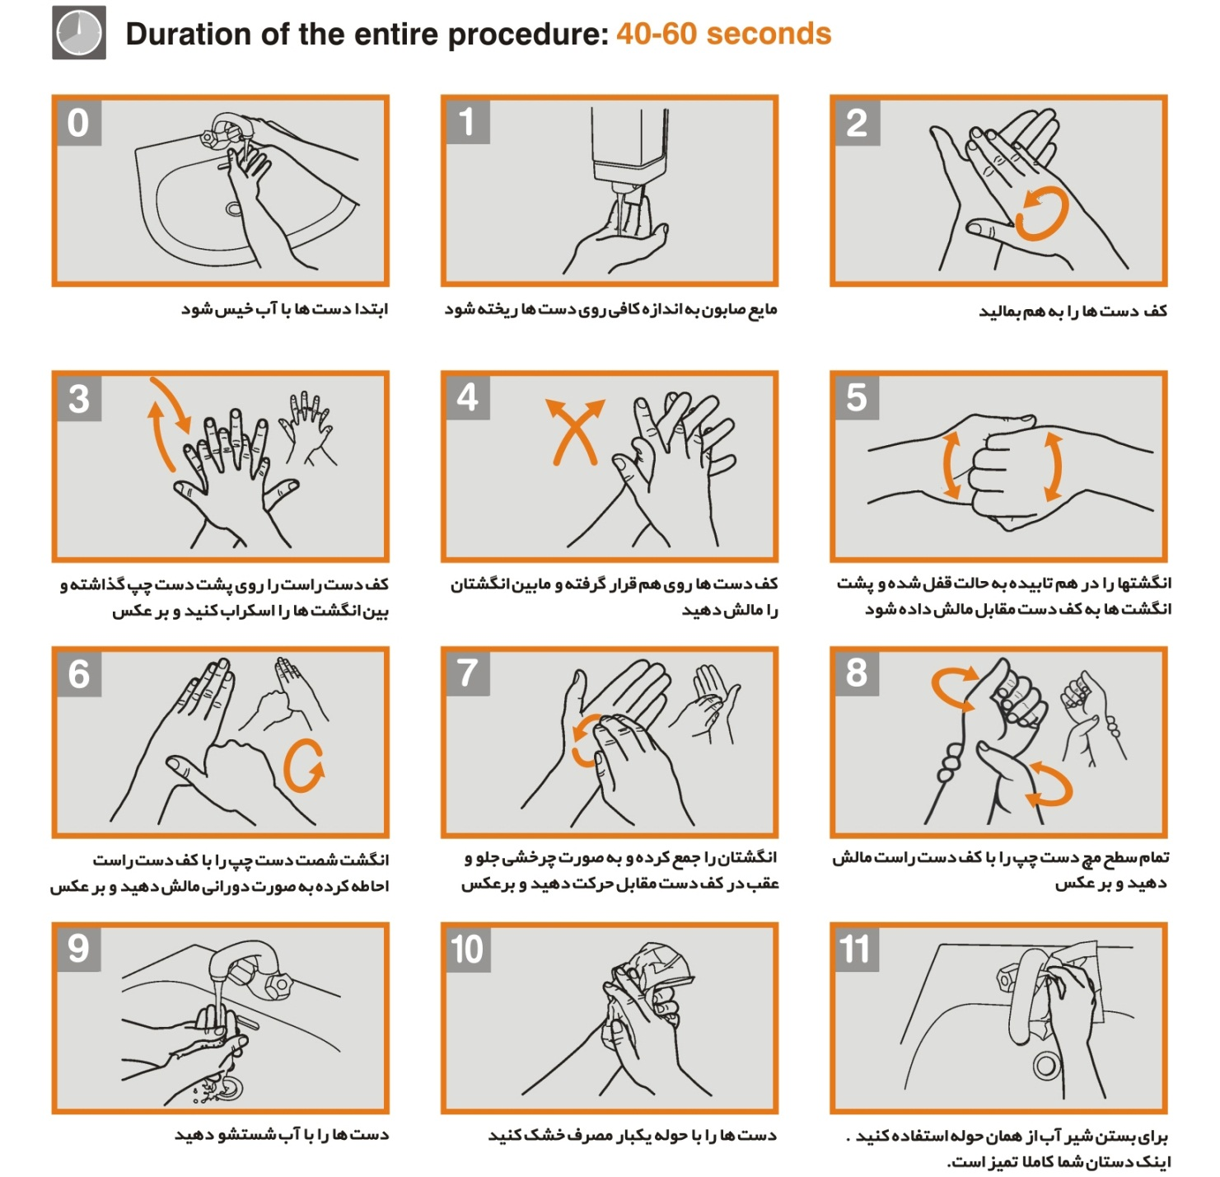

Slide 31
کنترل و ريشه کنی مخزن يا منبع عفونت:
مراحل سه گانه بنيادين جهت آماده سازي وسائل .تجهيزات وديگر ملزومات مورد استفاده در واحدهاي بهداشت و درمان عبارتند از :
رفع آلودگي
پاكسازي (تميز كردن )
سترون سازي (استريليزاسيون )

Slide 32
آلودگی زدایی وسایل
نکات قابل توجه :
ابزار و وسايل بلافاصله پس از مصرف به وسيله آب خالص و يا پاك كننده هــــايي مانند صابون، بي كربنات سديم و دترجنت ها تميز شود. (مالش و پاك كردن با صابون در مراحل اول استريل كردن تأثير مهمي دارد).
در صورت نگهداري وسايل در محلول تا فرارسيدن زمان نظافت، آب به تنهـــايي كفايت نمي كند و بايد مواد ضدعفوني كننده به ميزان مجاز در محلول وجود داشته باشد؛ همچنين بايد اطمينان يافت كه ابزار در محلولي قرار گرفته اند كه باعث خوردگي آنها نمي شود.
ابزار هرگز نبايستي در محلول فيزيولوژي نمكي نگهداري شوند، زيرا تماس طولاني با اين محلول موجب خوردگي ابــــزار مي شود.

Slide 33
به دليل ضرورت نظافت كامل، ابزار مفصل دار مانند قيچي و كلمپ بايد قبل از نظافت كاملاً باز شوند و قبل از عمل استريل ابزار قفل دار در دنده اول قفل شوند.
کلیه لوازم کار آلوده به خون را باید بلافاصله پس از استفاده با آب سرد شست چون خون پس از مدتی منعقد و شستن و پاک کردن آن مشکل میگردد .
ممکن است میکروارگانیسم موجود در خون در هنگام استریلیزاسیون زنده باقی بمانند

Slide 34
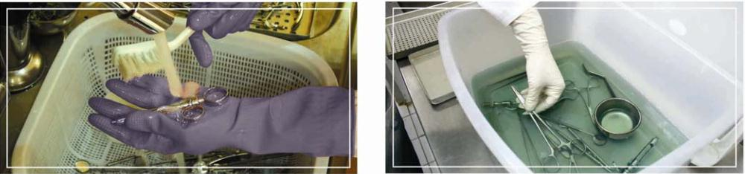
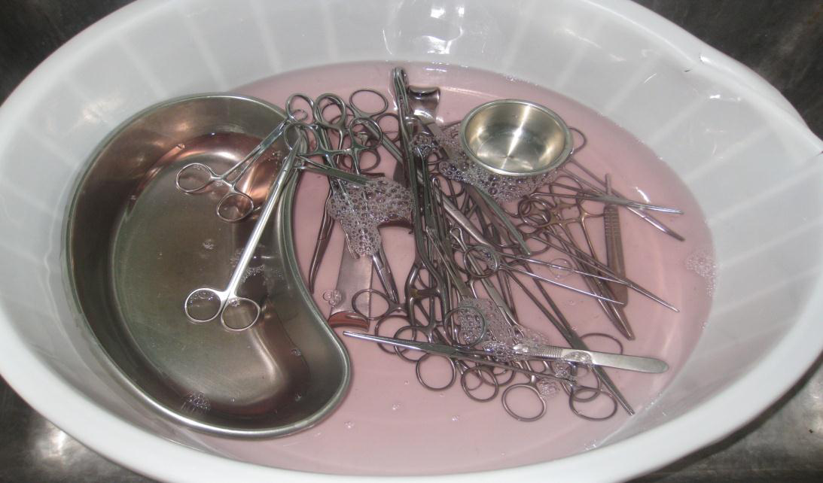

Slide 35



Slide 36





Slide 37
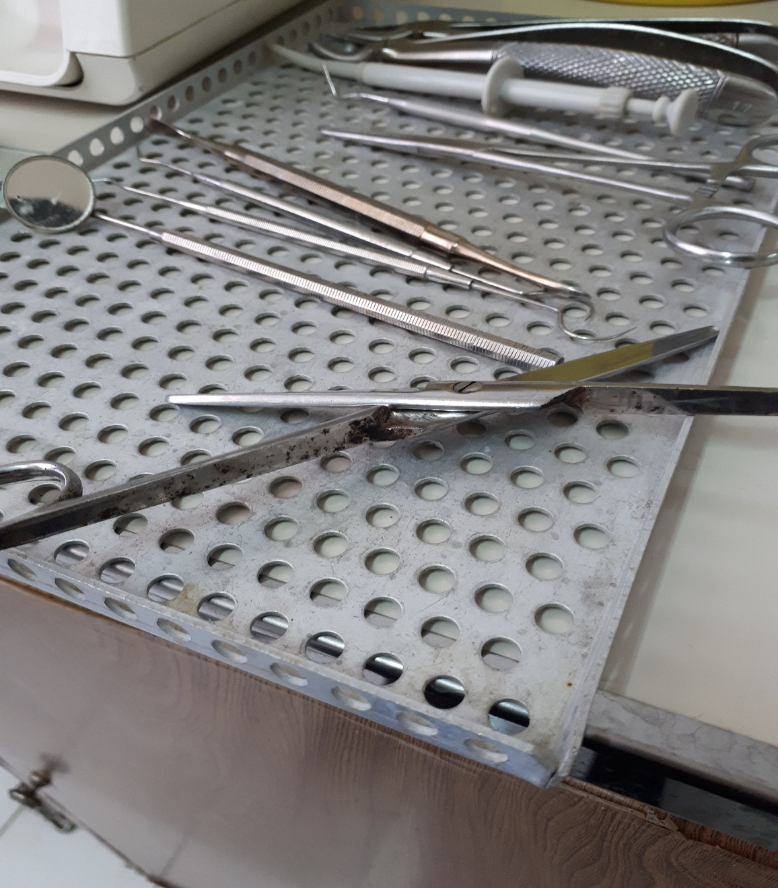
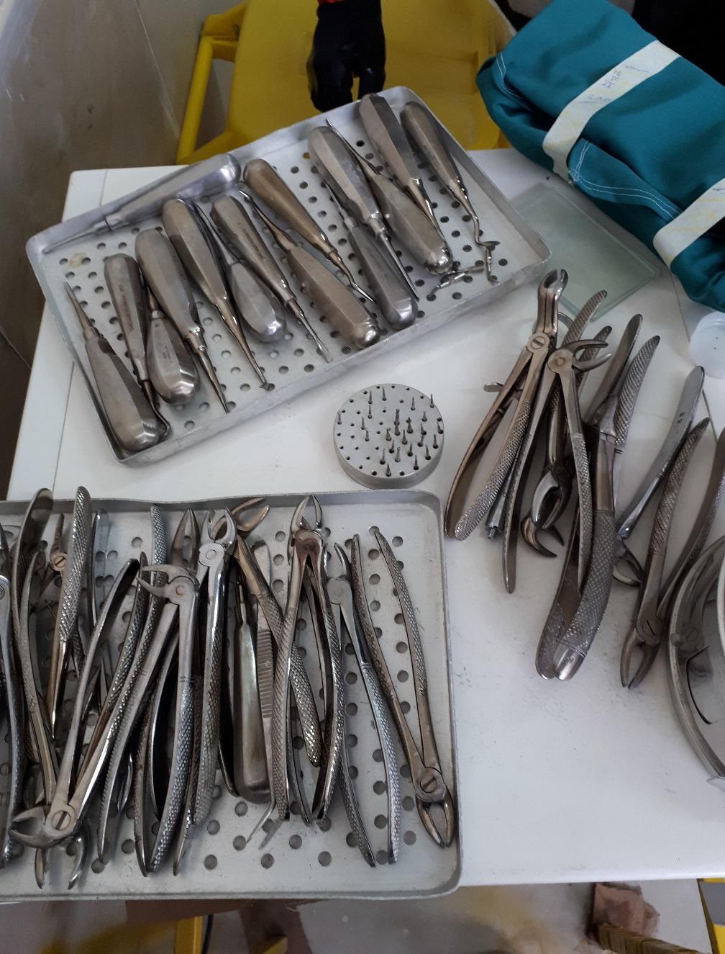

Slide 38
توجه :
دمای مناسب هنگام نظافت 45 درجه می باشد.
وسايل آلوده به خون وترشحات را قبل از شستشو و نظافت درون محلولهاي ضدعفوني كننده غوطه ور نكنيد.

Slide 39
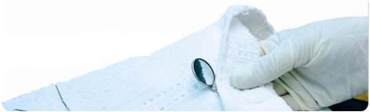
خشک کردن وسایل
پس از شستشو و تميز كردن ابزار بايد آنها را با استفاده از پارچه لطيف خشك كرد.

Slide 40
آب ژاول/ وايتکس:
اين محلول:
در غلظت 250 سي سي در يك ليتر آب براي گندزدايي ترشحات خوني
در غلظت 50 سي سي در يك ليتر آب براي گندزدايي ظروف و لوله هاي آزمايشگاه
در غلظت 25 سي سي در يك ليتر آب براي گندزدايي سطوح كف، ديوار، حمامها، توالتها، روشوئيها
در غلظت 10 سي سي در يك ليتر آب براي گندزدايي البسه ها
در غلظت 2.5سي سي در يك ليتر آب براي گندزدايي ظروف آشپزخانه
قابل استفاده است و می تواند اثر خود را در مدت 15 تا 30 دقیقه اعمال کند.محلول رقيق شده بمدت حداكثر يك روز ( 24 ساعت)اثر خود را حفظ مي كند

Slide 41
الكل :
اين محلول علاوه بر اينكه جهت ضدعفوني پوست استفاده مي شود، براي گندزدايي سطوح و وسايل و ابزارآلات پزشكي از قبيل انواع ترمومترها، گوشي ها، لاستيك روي درب ويالهاي دارو و سايرابزارآلات پزشكي در مواقع اورژانسي و فوري، نيز كاربرد دارد.
اين محلول در غلظت 70 % ( 730 سی سی الکل 96% در 270 سس آب مقطر ) قابل استفاده است و مي تواند در چند ثانيه اثر خود را اعمال كند.
توجه : درب بطری حاوی این محلول بلافاصله پس از استفاده ، حتما بسته شود.

Slide 42
دستورالعمل استفاده از دکونکس 53 پلاس
موارد مصرف : برای ضدعفونی ابزار و وسايل جراحی ، قطعات
پلاستيکی و لاستيکی ، ساکشن و کليه وسايلی که آلوده به انواع عفونتهاي تنفسی ، گوارشی ، پوستی از جمله پسودوموناس ، HBV , HIV ..................باشند، استفاده می شود.
روش استفاده :
محلول را بصورت رقيق شده % 2از داروخانه تهيه کرده و از رقيق کردن مجدد آن جداخودداري گردد . سپس بنا بر ظرفيت
مورد نياز، يک ظرف را از محلول % 2پرکرده و ابزار و وسايل آلوده داخل آن قرار داده شود .

Slide 43
ساولن :
از اين محلول براي شستشو و گندزدايي اوليه ابزار و وسايل پزشكي و آزمايشگاهي، استفاده مي گردد.
از اين محلول نبايد براي گندزدايي ثانويه (نهائي)ابزار و وسايل پزشكي، استفاده گردد.
اين محلول در غلظت 3%(30 سي سي در یک ليترقابل استفاده است.)

Slide 44
نکات لازم هنگام پاکسازی
ابزار و وسايل بايد بلافاصله پس از مصرف بوسيله آب خالص يا پاك كننده هايي مانند صابون تميز شود.
ابزار هرگز نبايستي در محلول فيزيولوژي نمكي نگهداري شوند زيرا تماس طولاني با اين مواد باعث خوردگي آنها مي شود.
به دليل ضرورت نظافت كامل ابزار مفصل دار مانند قيچي و پنس بايد قبل از نظافت كامل باز شوند و قبل از عمل استريل، ابزار قفل داردر دنده اول قفل شوند.
بعد از نظافت ابزار و وسايل بايد آنها را بوسيله پارچه لطيف خشك كرد.

Slide 45
نکات مورد توجه در گند زدائی
قبل از شروع عمليات گندزدايي به وسايل حفاظت فردي مناسب )مانند لباس و كفش كار، دستكش، پيشبند، عينك، ماسك و ...( مجهز گرديد.
قبل از گندزدايي، زدودن اجرام و كثافت از روي سطوح و وسايل (براي افزايش تاثير محلول گندزدا بر روي ميكروبها) ضروريست.
نبايد مواد گندزدا را با هم يا با مواد شوينده مخلوط نمود بدليل اينكه اثرات گندزدايي آنها از بين مي رود.
از مواد گندزدا فقط در غلظتهاي توصيه شده استفاده گردد و براي تهيه محلولهاي گندزدا حتماً از پيمانه استفاده شود.

Slide 46
از غوطه ورنمودن بيش از مدت توصيه شده وسايل در محلولهاي گندزدا جداً خودداري شود.
مواد گندزدا را در مكانهاي مناسب و در دماي مناسب نگهداري نموده واز قراردادن آنها در كنار گرما جداً خودداري شود در غير اينصورت اثرات محلول يا ماده گندزدا به سرعت از بين مي رود.
مواد يا محلولهاي گندزدا را در بطريهاي در بسته نگهداري نموده و بر روي بطريها حتماً مشخصات محلول يا ماده گندزدا قيد شده باشد.
از تهيه بيش از اندازه مورد نياز روزانه محلولهاي گندزدايي كه براي روزهاي بعد قابل استفاده نيستند جدا خودداري شود.

Slide 47
بعد ازانقضاي مدت استفاده محلولهاي ساخته شده حتماً آنها را دور ريخته محلول تازه تهيه گردد.
ثبت تاريخ ساخت محلول گندزدا و غلظت آن براي محلولهايي كه قابليت مصرف بيش از يك روز را دارند روي بطري آنها الزاميست.

Slide 48
ضد عفونی و گند زدایی به تفکیک بخشهای مختلف :
سطوح دیوارها
شستشو با آب و مواد پاک کننده
دستمال کشی با محلول ضد عفونی
توجه : کلیه سطوح ابتدا با محلول کاملا اسپری و مرطوب شده و پس از گذشت 15 دقیقه با پارچه تمیز خشک گردد.
میز کار، استیشن پرستاری و جلد دفاتر
گردگیری و نظافت با دستمال تمیز و مرطوب
گندزدایی با دستمال آغشته به محلول ضدعفونی کننده با پایه الکلی به صورت روزانه

Slide 49
ترالی دارو و اورژانس ، جا پرونده ای و پایه سرم
گردگیری و نظافت با دستمال تمیز و مرطوب
گندزدایی با دستمال آغشته به محلول ضدعفونی کننده
کلیه تلفن ها ، دستگیره درب ها و تجهیزات کامپیوتر
نظافت با دستمال تمیز و مرطوب
اسپری محلول ضد عفونی کننده روی آن
خشک کردن با پارچه تمیز پس از گذشت زمان 15 دقیقه

Slide 50
تخت های بستری
جدا کردن ملحفه ها و قرار دادن در بین مربوطه
نظافت کامل از بالا به پائین با دستمال تمیز و مرطوب
گند زدایی با دستمال آغشته به محلول 20 تا 25 سی سی آی ژاول/وایتکس در یک لیتر آب و یا یک محلول ضدعفونی کننده با پایه الکلی
قرار دادن ملحفه تمیز در تخت
لاکر ، میز غذا و سطوح آبدارخانه
نظافت و دستمال کشی کامل با دستمال تمیز و مرطوب
گند زدایی با دستمال آغشته به محلول ضد عفونی کننده

Slide 51
ویلچر و برانکارد
شستشو با آب داغ و پاک کننده
گندزدایی با دستمال آغشته به محلول 20-25 سی سی آب ژاول/وایتکس در لیتر آب پس از هر بار آلوده شدن به خون و ترشحات و به صورت هفتگی و یا یک محلول ضد عفونی کننده با پایه الکلی
گوشی پزشکی
نظافت با دستمال تمیز و گندزدایی با دستمال آغشته به محلول ضد عفونی کننده پس از هر بار استفاده
آمبوبگ ، ماسک و لیوان اکسیژن
پس از استفاده ، با آب داغ و پاک کننده شسته و با محلول ضدعفونی گندزدایی ، آبکشی ، خشک و در جای تمیز نگهداری شود.

Slide 52
ابزار ست پانسمان
شستشو با آب و زدودن آلودگی با برس کشی کامل ابزار
غوطه ور سازی در محلول ضدعفونی کننده مناسب به مدت 15 دقیقه
آبکشی
خشک نمودن
پک کردن ابزار
استریل نمودن در دستگاه و نگهداری در محل خشک و تمیز
یخچال
نظافت کامل با دستمال تمیز و گندزدایی با دستمال آغشته به محلول ضد عفونی کننده مناسب در پایان هر شیفت
شستشو با آب و دترجنت
آبکشی و گند زدایی با دستمال تمیز آغشته به محلول ضد عفونی کننده مناسب به صورت هفتگی

Slide 53
سطل ها و بین های بزرگ زباله
شستشو با آب داغ و پا ک کننده
گندزدایی با دستمال آغشته به محلول 20-25 سی سی آب ژاول/وایتکس در لیتر آب پس از هر بار آلوده شدن به خون و ترشحات
سرویسهای بهداشتی
روزانه 3 بار به طور کامل با آب و پاک کننده
هفتگی ، شستشو با آب و پاک کننده و گندزدایی با محلول 20 تا 25 سی سی آب ژاول
در صورت آلوده شدن توسط بیماران با عفونت گوارشی ، شسته شده و سپس با کرئولین گندزدایی گردد.

Slide 54
کمد دارویی
گردگیری و نظافت با دستمال تمیز و مرطوب
گند زدایی با دستمال تمیز آغشته به محلول ضد عفونی کننده مناسب
سونیکیت
نظافت کامل با دستمال تمیز مرطوب و زدودن کلیه آلودگیهای قابل رویت
ضد عفونی با دستمال (پنبه ) تمیز آغشته به محلول ضدعفونی پس از هر بار استفاده
ترازو
نظافت کامل با دستمال تمیز
گندزدایی بوسیله اسپری نمودن محلول ضدعفونی مناسب روی تمام سطوح
خشک کردن با پارچه تمیز پس از گذشت زمان یک دقیقه

Slide 55
2 - بسته بندی وسایل
در هنگام بسته بندی وسایل دقت شود که جلد آن بدون سوراخ ، تمیز واندازه آن متناسب با وسیله ای باشد که قرار است درون آن پک شود.
وسایل مورد نیاز را بر حسب نوع استفاده داخل پارچه گذاشته و می پیچیم.
جهت استريل كردن وسايل پانسمان با اتو كلاو (حرارت مرطوب) لازم است وسايل مورد نياز را در دو لايه پارچه كتان و يا دو لايه كاغذ گراف و يا كاغذ سفيد بسته بندي شود.

Slide 56
مراحل بسته بندی :
گوشه مربوط به طرف خودتان را محکم روی وسیله ای که در وسط آن قرار دارد بکشید و دوباره انتهای گوشه را به طرف خود برگردانید.
گوشه طرف راست جلد را محکم به طرف وسط پک بکشید و دوباره انتهای گوشه را برگردانید.
گوشه طرف چپ را محکم بکشید و بر روی گوشه راست قرار دهید و سپس انتهای گوشه آن را برگردانید.
گوشه مقابل خود را پس از تا کردن دو طرف آن ، محکم روی پک بکشید و انتهای گوشه را پس از برگرداندن در زیر دو گوشه چپ و راست که روی هم قرار دارند بگذارید.
نوار تست اتوکلاو را با ذکر تاریخ و اسم وسیله حتما بر روی پک بچسبانید.

Slide 57
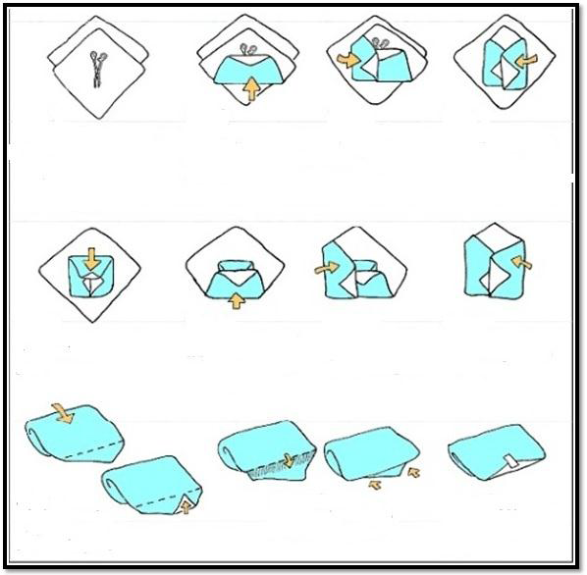
2
3
1
4
6
7
8
5
10
11
9

Slide 58
هنگام پيچيدن و قراردادن وسايل نكات زير رعايت گردد :
شان و پارچه هاي مورد مصرف قبل از استريل شدن براي حذف آلودگي و افزايش طول عمر پارچه، بايد شسته و خشک شوند .
از به كار بردن بيش از دو لايه براي بسته بندي اجتناب شود.
اندازه پک ها 50*30*30 سانتي متر يا 6کيلوگرم بيشتر نشود تابخار کاملا در آن نفوذ کند .
از پيچيدن بسيار محكم و يا كاملاً شل وسايل اجتناب كنيد.
از ازدحام زياد پگ ها خودداري شود.
ضروري است وسايل فلزي با دسته بلند، بطري ها يا ظروفي كه هوا به داخل آن نفوذ نمی كنند، با در باز و از پهلو در دستگاه قرارداده شود(قائم قرارداده نشود.)

Slide 59
در دستگاه اتو کلاوهمه وسايل متصل به هم بايد از هم جدا شده و در يک وضعيت آزاد قرار گيرند. لبه هاي تيز وسايل را مي توان با گاز پيچيد تا از کند شدن نقاط تيز جلوگيري شود.
دقت شود كه جنس پارچه از برزنت نباشد زيرا بخار در آن نفوذنمي کند. در صورت عدم نفوذ بخار به ست هاي پيچيده شده استرليزاسيون بي ارزش است.
پگ هاي آي يودي و وسايل مورد استفاده مامايي نبايد در داخل كيسه هاي نايلوني قرار گيرد .
تذکر : اطراف پارچه های بستن وسایل ، باید دوخته شده و سالم باشد.

Slide 60
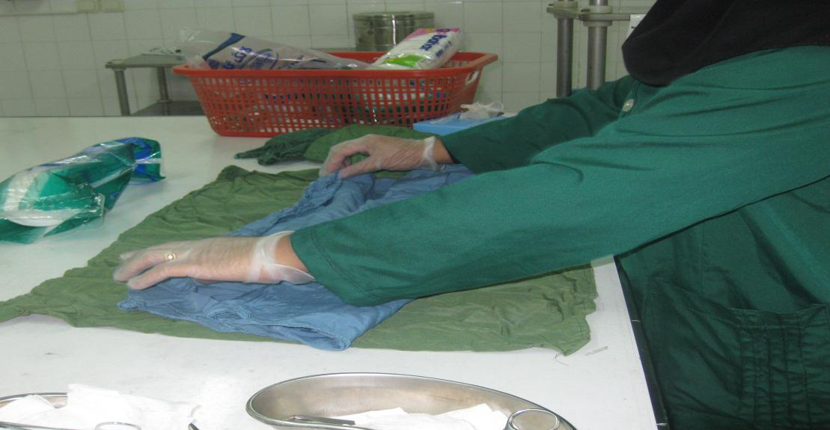
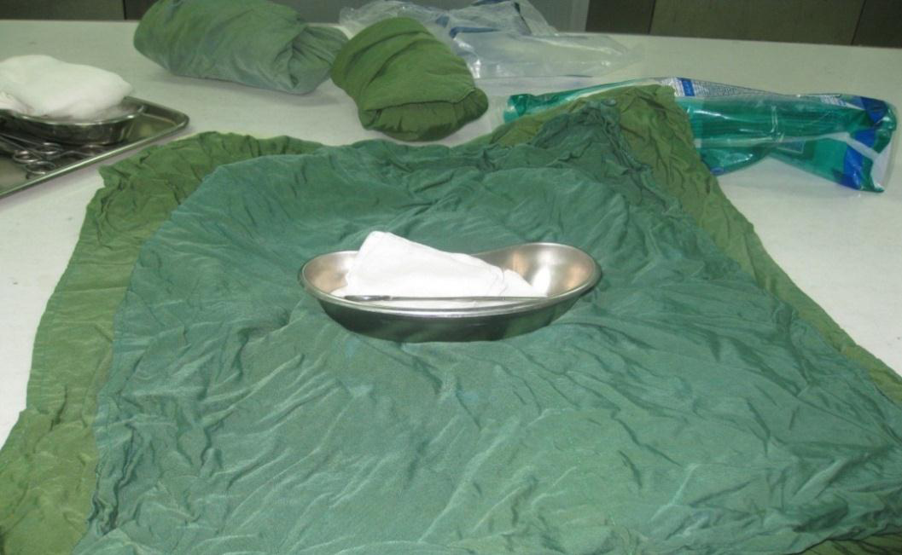

Slide 61
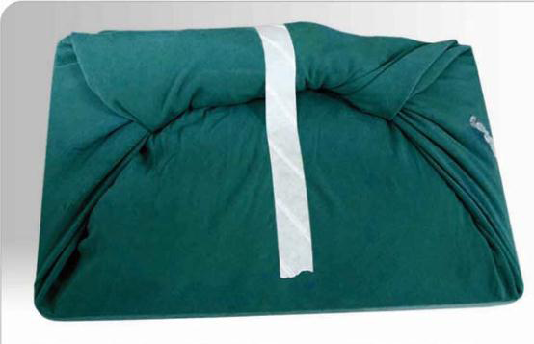
3 – بر چسب زدن و آماده سازی
جهت تعیین مشخصات بسته های استریل از نوار چسب مخصوص استفاده می شود که نسبت به بخار آب حساس بوده و تغییر رنگ می دهد.
بر چسب بر روی قسمت خارجی بسته چسبانده می شود.
مشخصات وسیله مورد نظر ، تاریخ استریل ، شیفت ، بخش و نام پک کننده بر روی آن درج شود.

Slide 62


2. استریلیزاسیون با استفاده از حرارت خشک (فور)

Slide 63
دستگاه فور، داراي يك اجاق و يك اتاقك عايق كاري شده است كه با جريان برق گرم مي‌شود.
اين دستگاه داراي بدنه فولادي، فن، زمان سنج، حرارت سنج، تنظيم كننده درجه حرارت، ترموستات و سيستم اِرت است.
اين دستگاه در 160 درجه سانتي گراد در مدت 2 ساعت، در 170 درجه سانتيگراد در مدت 90 دقيقه وسايل رااستريل می کند.
در191 درجه سانتي گراد در مدت 6 تا 10 دقيقه وسايل استريل مي‌شوند. به مورد اخير Rapid Heat Transfer گويند.

Slide 64
با فور مي‌توانيم روغن‌ها، گازهاي آغشته به وازلين، پودرها، سوزن‌ها، تيغ، قيچي، نوك الكتروكوتر، دريل‌ها، فرزها، مته ها، لوله هاي شيشه اي و آيينه ها را سترون كنيم.
فور وسيله ارزاني است و سبب خوردگي، زنگ زدگي وكند شدن لبه هاي برنده وسايل فلزي نمي‌شود. نفوذ پذيري آن ضعيف است، نياز به زمان طولاني دارد، موجب تغيير رنگ و سوختن كاغذ و پارچه از ابزار حساس به حرارت مي‌شود.
براي كنترل عملكرد فور، بايستي هر روز واشر نسوز آن را بازديد كنيم، با دماسنج شاهد، صحت عمل حرارت سنجش را كنترل نماييم.

Slide 65
در پايان كار با فور، تا درجه حرارت به زير 50 درجه سانتيگراد نرسيده نبايد در دستگاه را باز كنيم، زيرا به علت اختلاف دما، آلودگي هواي بيرون به وسايل داخل دستگاه سرايت مي‌كند .
بعد از سرد شدن، وسايل پيچيده نشده را با فورسپس استريل خارج و در يک ظرف در دار استريل شده نگه داريد.
دستگاه را نبايد خيلي پر کرد (حداقل7/5 سانتي متر بين پک‌ها و ديواره‌هاي دستگاه فاصله باشد) پر کردن بيش از حد فور بر جريان گرما تاثير گذاشته و زمان لازم براي استريل شدن را افزايش مي‌دهد.

Slide 66
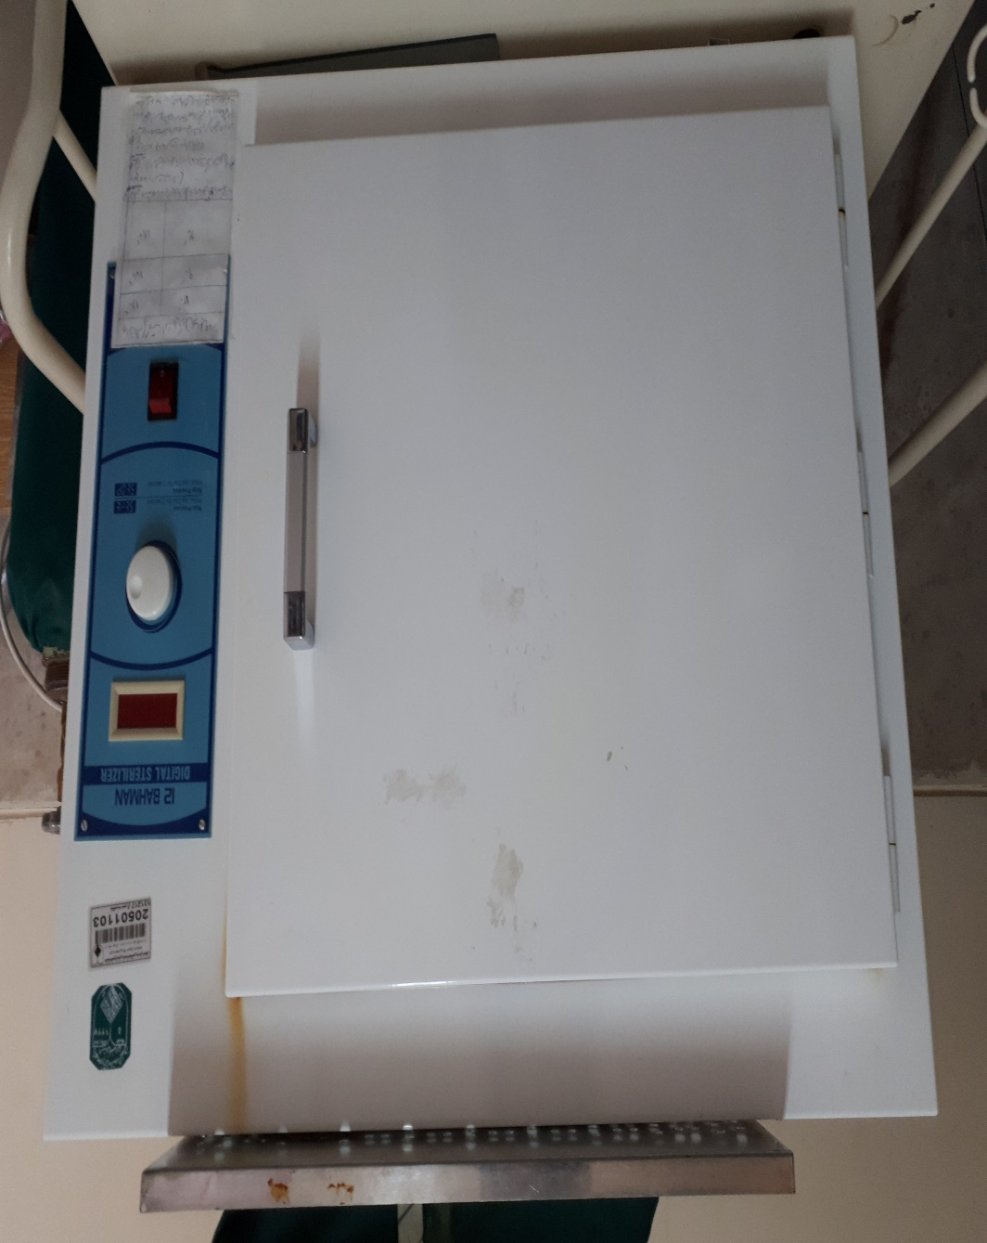
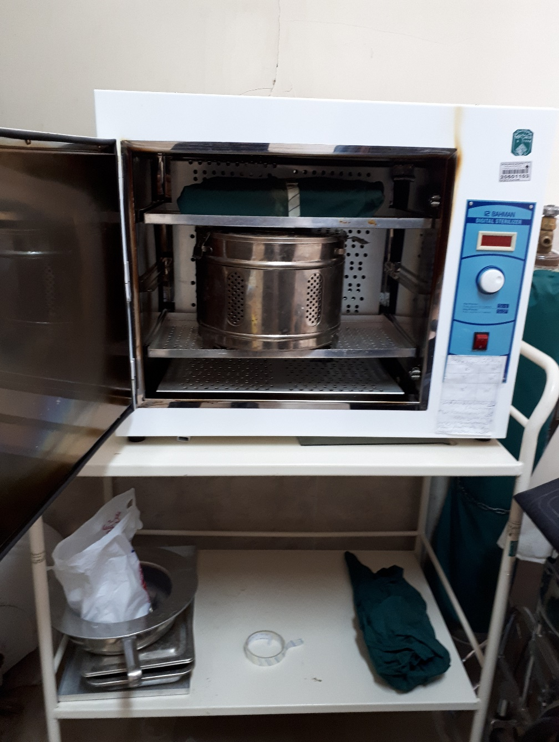

Slide 67
برای جلو گیری از سوختگی های احتمالی ، در هنگام باز کردن درب فور ، هیچگاه صورت و دیگر اعضای حساس بدن خود را به درب آن نزدیک نکنید.
برای جلوگیری از هرگونه برق گرفتگی ، از ریختن آب در اطراف و بدنه دستگاه فور خودداری کنید.
جهت تمیز کردن دستگاه از دستمال مرطوب استفاده کنید.

Slide 68
برای جلو گیری از سوختگی های احتمالی ، در هنگام باز کردن درب فور ، هیچگاه صورت و دیگر اعضای حساس بدن خود را به درب آن نزدیک نکنید.
برای جلوگیری از هرگونه برق گرفتگی ، از ریختن آب در اطراف و بدنه دستگاه فور خودداری کنید.
جهت تمیز کردن دستگاه از دستمال مرطوب استفاده کنید.

Slide 69
. ضدعفونی با استفاده از جوشاندن
  اگر اتوکلاو یا فور در دسترس نباشد بناچار از جوشاندن وسایل بمدت ۳۰ ـ ۲۰ دقیقه استفاده کنید.
این روش ساده ترین راه از بین بردن بسیاری ازمیکروارگانسیم ها از جمله ویروس ایدز و هپاتیت است

Slide 70
4. فلامبه کردن
در مواقع فوری می توان برای ضدعفونی نمودن لوازم فلزی از روش فلامبه کردن به ترتیب زیراستفاده نمود:
آنها را مدتی روی شعله چراغ الکلی قرار داد .
یا وسایل فلزی را داخل ظرف حاوی الکل گذاشته و الکل را شعله ور نمائید تا رنگ فلز سرخ شود.
این وسیله پس ازسردشدن ، استریل و قابل استفاده می باشد.

Slide 71
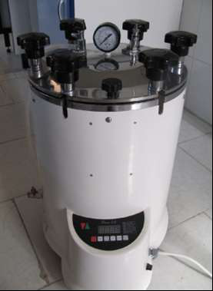
استريل كردن توسط بخار(اتو کلاو)
حجمش از 5 ليتر تا بيش از 1000 ليتر متفاوت است . اكثر وسايل فلزي و پارچه اي را با اين روش مي توان كاملا سترون كرد

Slide 72
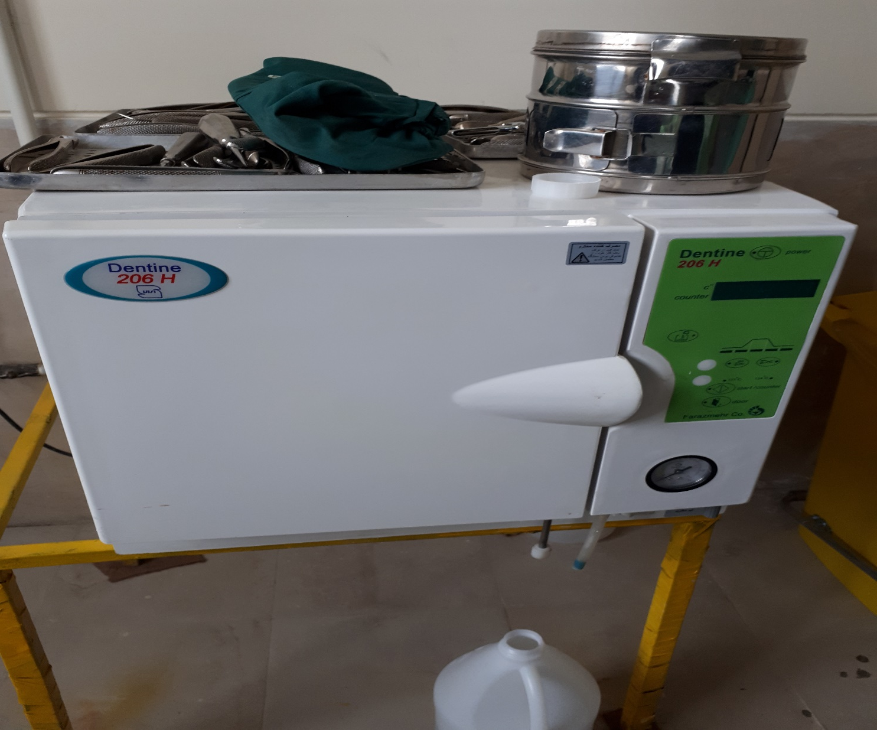

Slide 73
حرارت مرطوب هنوز، موثرترين، متداول ترين، قابل اعتمادترين و كم هزينه ترين روش براي سترون سازي است.
اتوكلاو دستگاهي است كه با استفاده از عوامل دما، بخار، فشار و زمان، عمل مي‌كند.
اين دستگاه داراي يك مخزن فولادي ضدزنگ، ضداسيد و باز و ضدمغناطيس، در فولادي با واشر نسوز، قفل ايمني، شيرهاي آب و بخار، صافي‌هاي هوا و بخار، سوپاپ اطمينان، فشارسنج، حرارت سنج، زمان سنج و سيستم ارت مي‌باشد و حجمش از 5 ليتر تا بيش از 1000 ليتر متفاوت است.

Slide 74
در اين دستگاه، دما 121 تا 134 درجه سانتيگراد است
زمان، بسته به نوع دستگاه 4 تا 30 دقيقه متفاوت
مدت زمان جهت استريل وسايل پيچيده شده 30 دقيقه و وسايل پيچيده نشده 20 دقيقه در نظر گرفته مي شود .
نكته: اگر هنگام خروج پك هاي پيچيده شده قطرات آب يا رطوبت در سطح خارجي بسته مشاهده شد وسايل استريل نيستند .
نکته : بیکس یا پک حتمأبا معرف مخصوص بنام چسب اتوکلاو همراه باشد ( برای اطمینان از جهت عمل اتوکلاو ، معرف پس از استریل شدن باید تغییر رنگ دهد.

Slide 75
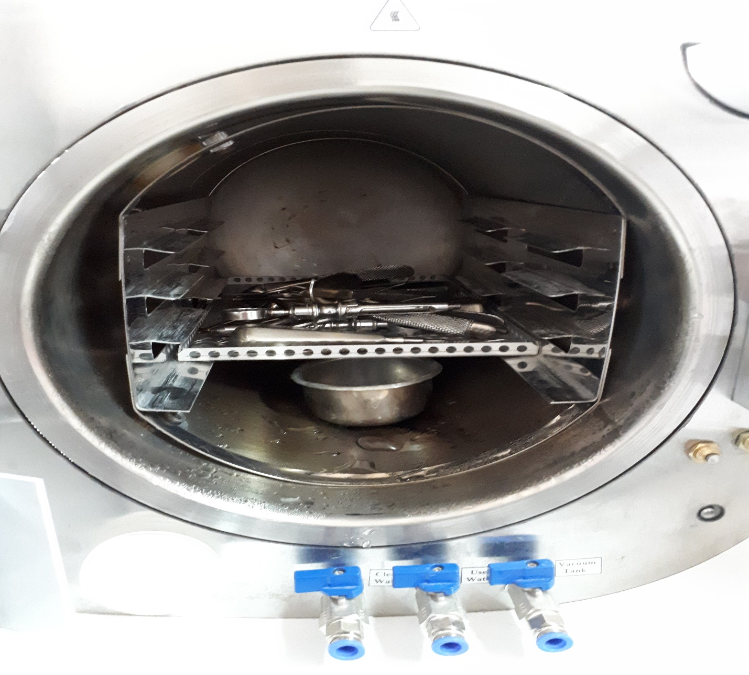

Slide 76
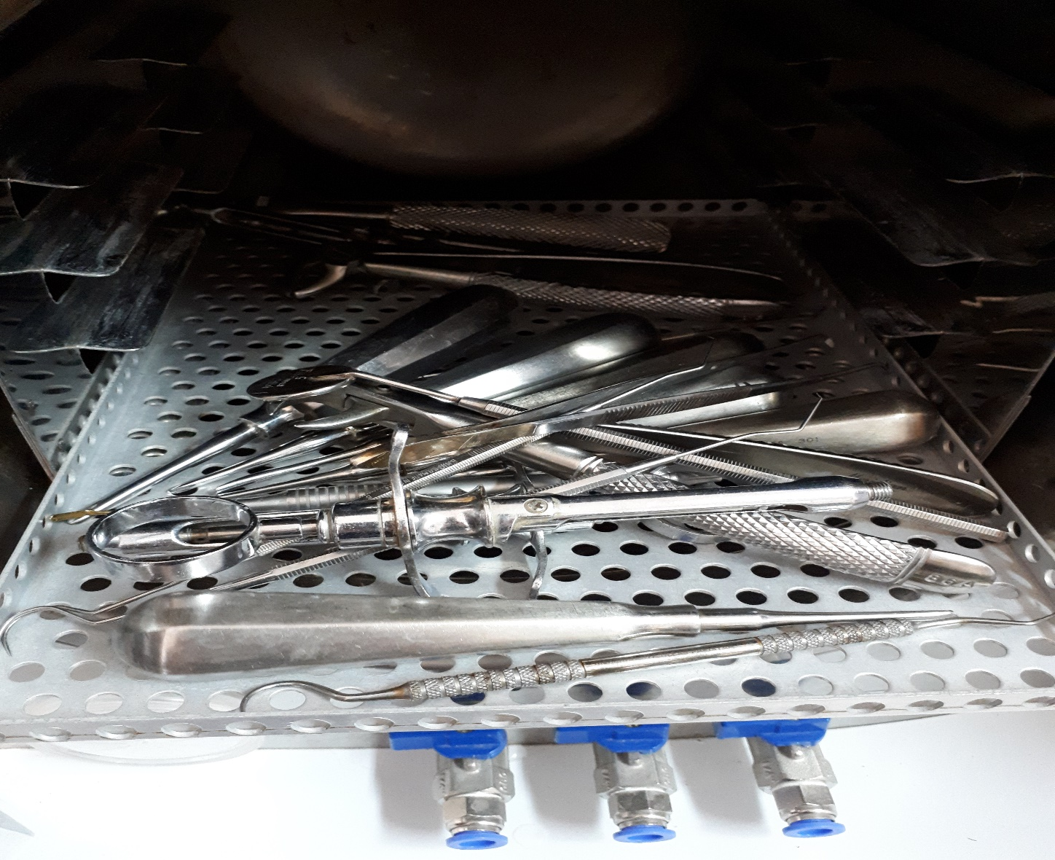

Slide 77
نحوة نگهداري اتوكلاو :
در صورتیکه مایلید اتوکلاو شما سالهای متمادی مورد استفاده قرار گیرد به نکات زیر توجه فرمائید:
فقط و فقط آب مقطر تائید شده استفاده کنید.
اتو کلاو دستگاه شستشو نیست ، ابزار و ادوات را قبل از استرلیزه کردن کاملا بشوئید و سپس داخل دستگاه بگذارید.
فن اتوکلاو حداقل 15 سانتیمتر از هر شیئی ثابت یا متحرک دور بماند.
اطراف اتو کلاو حداقل 10 سانتیمتر با دستگاههای برقی دیگر فاصله داشته باشد.
در موقع استفاده نکردن از اتوکلاو ، درب نیمه باز و کلید در حالت off باشد.

Slide 78
اتوکلاو را زیر نور مستقیم آفتاب قرار ندهید.
از گذاشتن اتو کلاو روی سطحی که به گرما حساس است خودداری فرمائید.
از وارد کردن هرگونه ضربه به دستگاه جدا جلوگیری شود.
کاور رویی اتوکلاو با آب نیم گرم و صابون و پارچه نمدار بدون پرز قابل تمیز شدن است.

Slide 79
نكات مهم در حفظ شرايط استريليته وسايل استريل شده:
رفت و آمد به محلهاي نگهداري وسايل استريل بايستي محدود باشد.
خيس شدن، بازشدن برچسب بسته ها و روي زمين افتادن وسايل استريل، باعث آلوده شدن و خارج شدن آنها از شرايط استريل مي گردد.
وسايل استريل هيچگاه نبايد در مجاورت منابع آب، پنجره، درب، لوله هاي روكار و منافذ نگهداري شوند و از آلودگي وسايلي كه در قفسه هاي فوقاني قرارگرفته اند بايستي اجتناب شود.
كليه بسته هاي استريل شده بايد در داخل وسيله هاي چرخدار يا قفسه هاي ثابت قابل شستشو و گندزدايي نگهداري شوند.

Slide 80
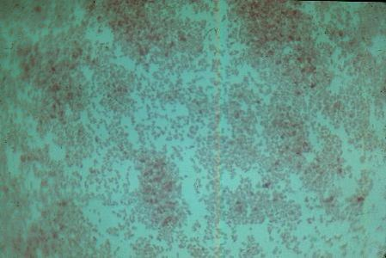
BRUCELLOSIS
Microbiology
Impression smear of B. suis from aborted tissue

